Slide 1
Première partie : la nature à distance I – L’art en avance sur son temps ?

Slide 2
Descola Philippe, Par-delà nature et culture, Paris, Gallimard, « Bibliothèque des sciences humaines », 2005
Descola Philippe , « La fabrique des images », Anthropologie et sociétés, vol. 30, n°3, 2006
Descola Philippe , Les formes du visible, Paris, Seuil, 2021
Eduardo Viveiros De Castro, Métaphysiques cannibales, Paris, PUF, 2009
Ingold Tim, Marcher avec les dragons, Zones sensibles, 2013.
Ingold Tim, The perception of the environment: essays on livelihood, dwelling and skill, London, 2000.

Slide 3
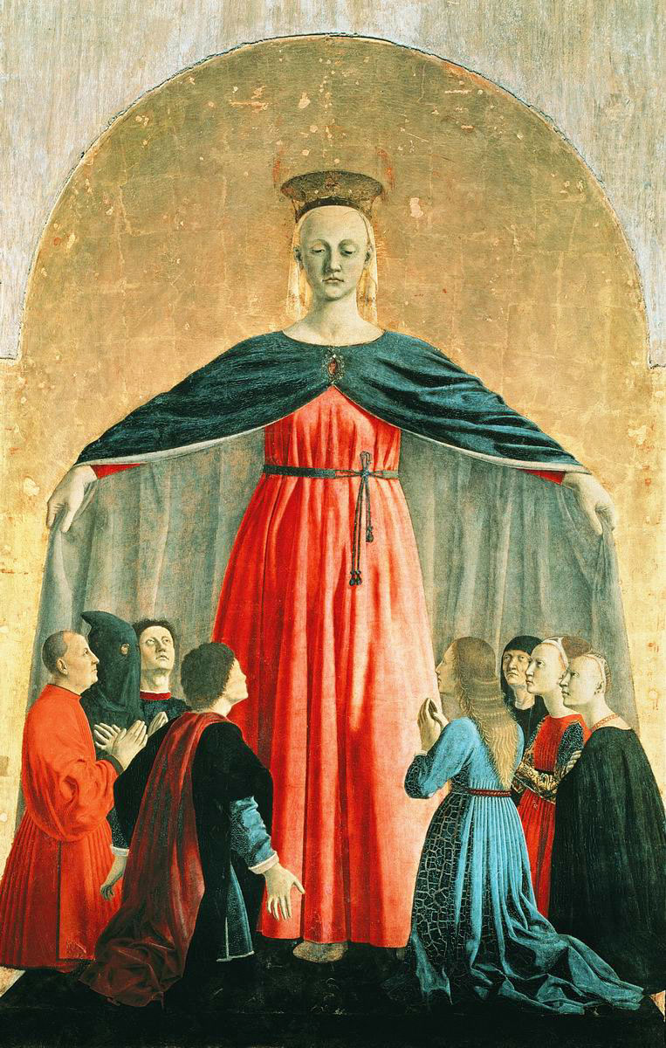
Vierge de miséricorde Piero della Francesca

Slide 4
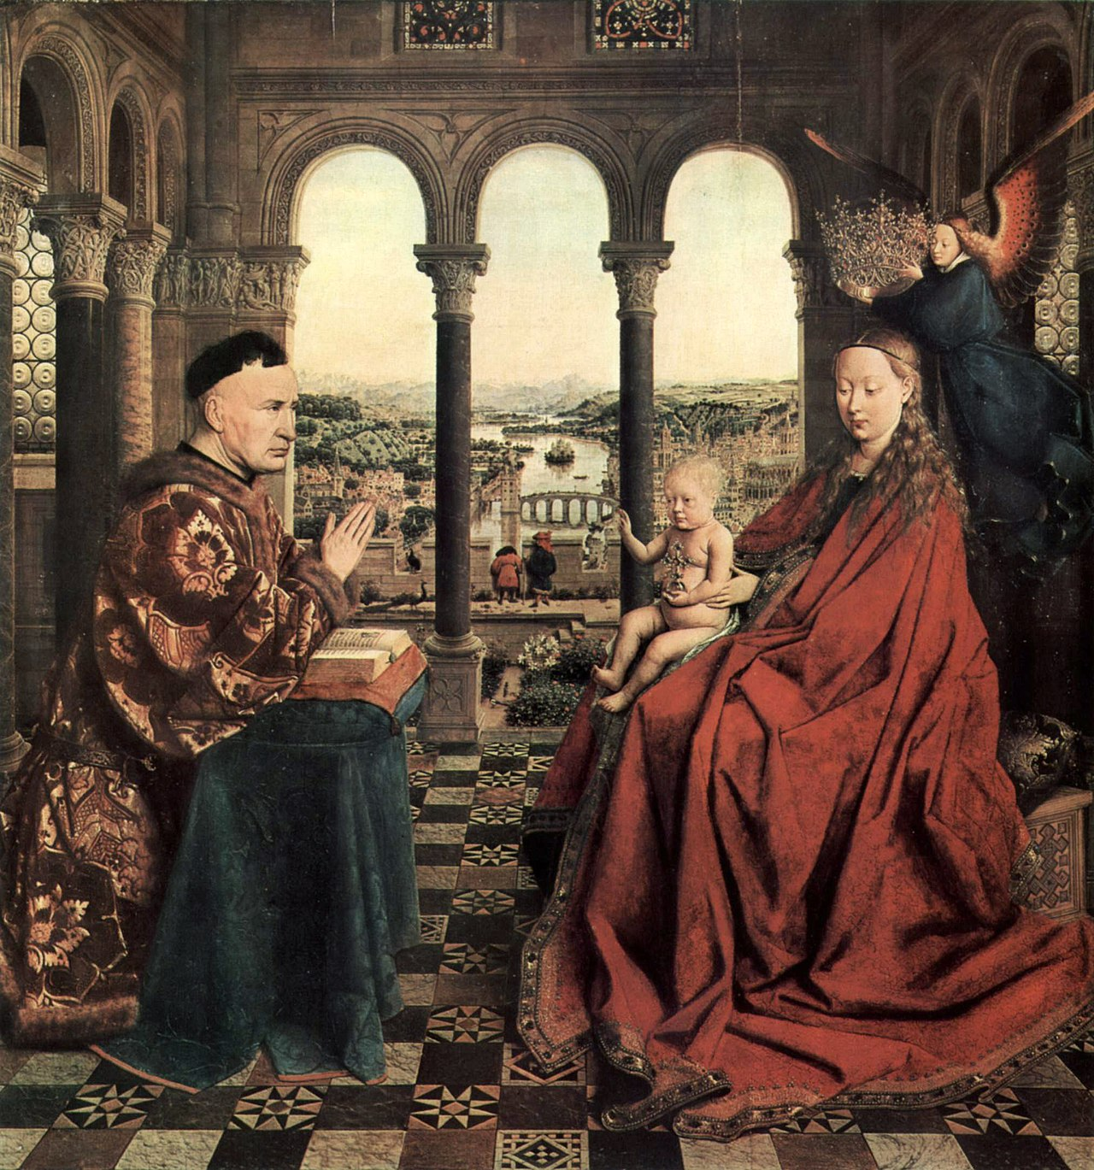
Jan van Eyck, 1435 La vierge du chancelier Rolin

Slide 5
Naissance de la perspective en peinture
Leon Battista Alberti, 2019, De Pictura, Paris, Éditions Allia.
Écrit en toscan en 1435, ce traité de peinture ne fut imprimé qu’en 1540

Slide 6
Dès le 15ème siècle apparaissent dans la peinture flamande « des personnages aux traits réalistes, dépeints dans un cadre réaliste, en train d’effectuer des activités réalistes, puis dans les tableaux (d’un Robert Campin ou d’un Jan van Eyck) caractérisés par la continuité des espaces représentés, par la précision avec laquelle les moindres détails du monde matériel sont rendus et par l’individuation des sujets humains, dotés chacun d’une physionomie propre, une nouvelle façon de peindre avec la figuration de l’individu »
(Philippe Descola, « La fabrique des images », Anthropologie et sociétés, vol. 30, n°3, 2006, p. 175).

Slide 7
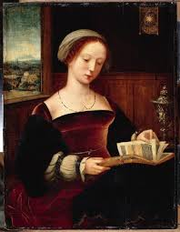
Sainte Madeleine lisant -1525/50 « Maître des demi-figures », ou « maître des figures de femmes » peintre anonyme – 16ème siècle, Pays-Bas

Slide 8
"Tandis que la peinture du Moyen-Âge traitait les éléments extraits de l’environnement comme autant d’icônes éparpillées dans un espace discontinu, les asservissant aux finalités symboliques et édifiantes de l’image sacrée, écrit Philippe Descola, la veduta [fenêtre] intérieure organise ces éléments en une totalité homogène qui acquiert une dignité presque égale à l’épisode de l’histoire chrétienne dépeint par l’artiste. Il suffira dès lors d’agrandir la fenêtre aux dimensions de la toile pour que le tableau dans le tableau devienne le sujet même de la représentation picturale et, en effaçant la référence religieuse, s’épanouisse en un véritable paysage."

Slide 9
Dualisme Homme/nature
« Le dualisme de la nature et de la culture est une manière parmi d’autres de repérer des continuités et des discontinuités dans les plis du monde et il n’y a guère de raison de trouver plus déraisonnables ou arbitraire qu’une autre cette distribution ontologique qui nous est familière depuis maintenant un peu plus d’un siècle » (L’écologie des autres, p. 32).

Slide 10
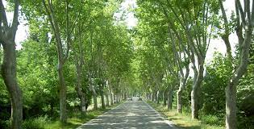
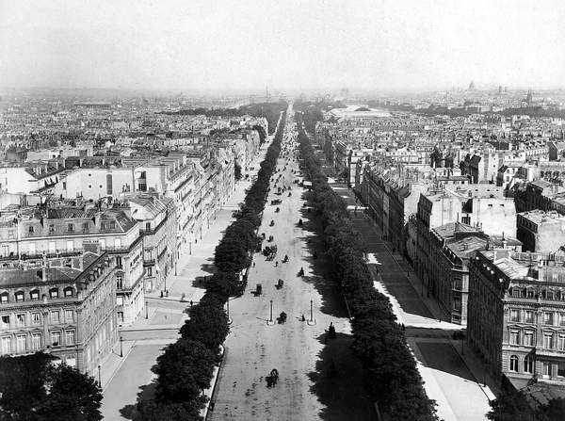
Tim Ingold, Une brève histoire de lignes (2011), Bruxelles, Zones sensibles, 2013.
Avenue des Champs-Élyseés, 1870

Slide 11
Tim Ingold, Une brève histoire de lignes (2011), Bruxelles, Zones sensibles, 2013.
Tout ce qui est droit, écrit Ingold, renvoie « à l’esprit contre la matière, à la pensée rationnelle contre la perception sensorielle, à l’intellect contre l’intuition, à la science contre le savoir traditionnel, au masculin contre le féminin, à la civilisation contre le primitif, et - de manière plus général – à la culture contre la nature » (p. 198).

Slide 12
« Dans la pensée amérindienne, les catégories de nature et de culture ne subsument pas les mêmes contenus et ne possèdent pas le même statut que les catégories occidentales analogues »
(VIVEIROS DE CASTRO Eduardo, « Les pronoms cosmologiques et le perspectivisme amérindien », in ALLIEZ Eric (dir.), Gilles Deleuze, une vie philosophique, Paris, Le Plessis-Robinson, 1998, p.430).

Slide 13
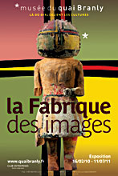
Les 4 cosmologies d’après Philippe Descola

Slide 14
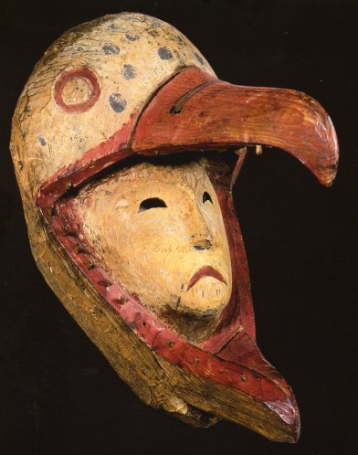
ANIMISME Masque de la côte Nord-Ouest du Canada

Slide 15
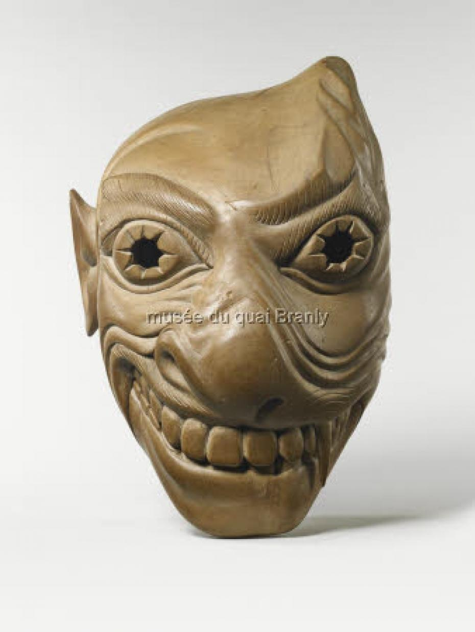
Masque de chamane Ma’Betisek (Malaisie)

Slide 16
En Australie centrale, des peuples comme les Warlpiri, “voient dans les lignes du relief et les accidents de terrain –collines, amas de rochers, salines ou ruisseaux- le tracé laissée par les activités et les pérégrinations d’être ancestraux qui se métamorphosèrent en composantes du paysages” (p.19).
Ph. Descola, dans un article (“Le sauvage et le domestique”, Communication, Nouvelles figures du sauvage, n°76, 2004, pp. 17-39)

Slide 17
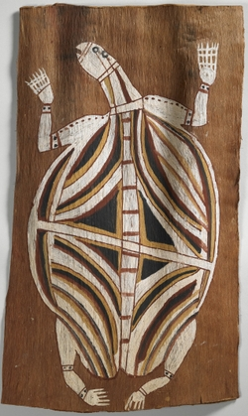
TOTÉMISME

Slide 18
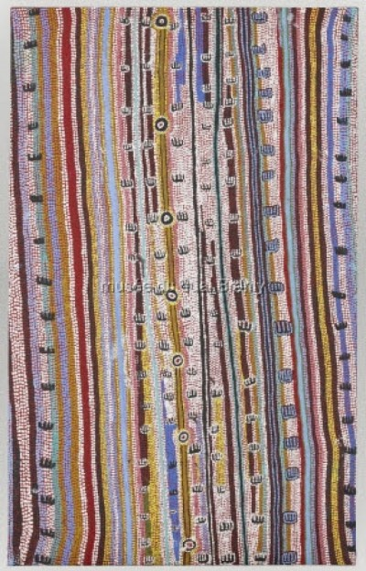
Rêve du feu (Australie)

Slide 19
ANALOGISME
« c’est peut être à la Renaissance que l’analogisme a brillé en Europe de ses feux les plus vifs, avant de s’effacer dans une existence souterraine d’où sa fonction de réducteur d’incertitudes affleure occasionnellement, et à la grande surprise des positivistes, sous les dehors anciens de l’astrologie, de la numérologie, des médecines alternatives, et de toutes ses techniques de déchiffrement et d’usage des similitudes qui rappelle au naturalisme son statut fragile et sa faible antiquité »
Philippe Descola, Par-delà Nature et culture, Paris, Gallimard, « Bibliothèque des sciences humaines », 2005 p.285.

Slide 20
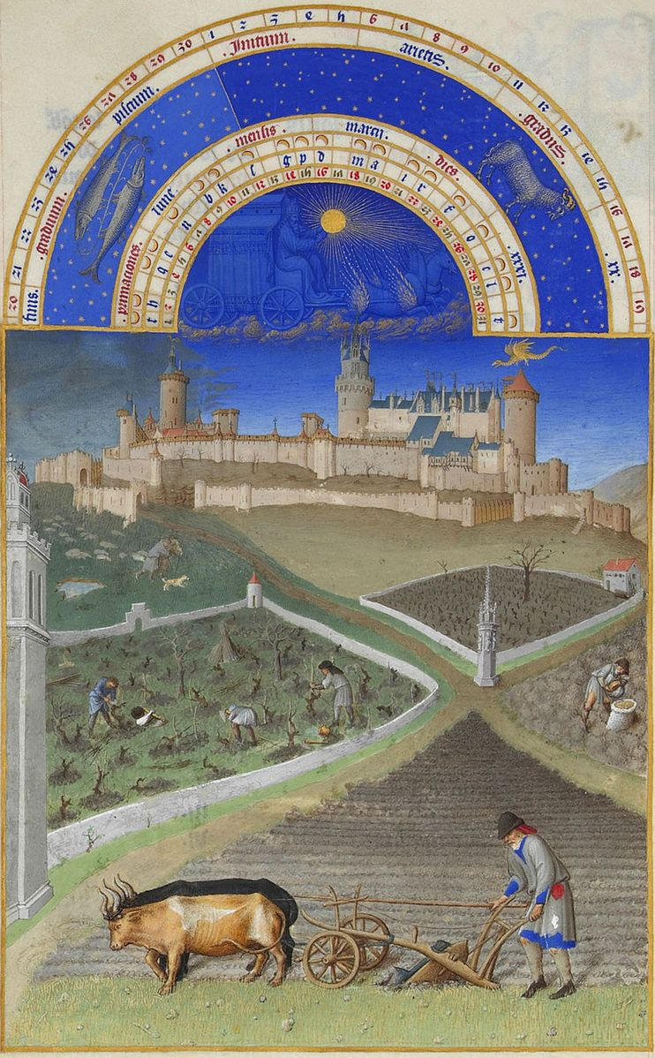
Les Très Riches Heures du Duc de Berry Miniatures du calendrier (ici mars)

Slide 21
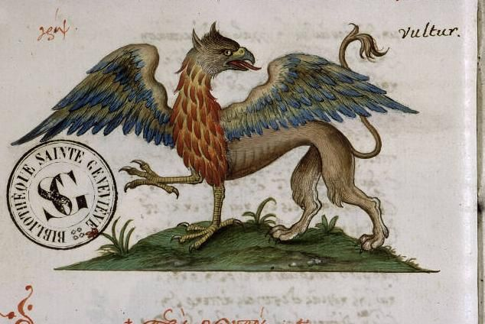
Chimère Bestiaire médiéval

Slide 22
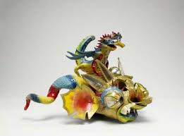
ANALOGISME
Masque de diable, Bolivie

Slide 23
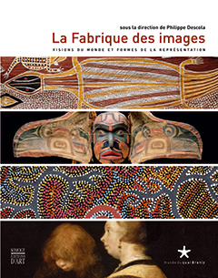
Le monde subdivisé Le monde animé Le monde enchevêtré Le monde objectif

Slide 24
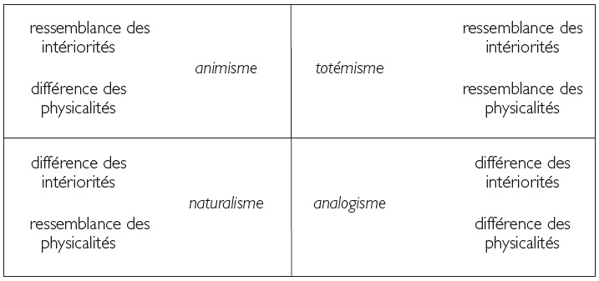
Les 4 cosmologies de Descola Par-delà nature et culture, Paris, Gallimard, « Bibliothèque des sciences humaines », 2005

Slide 25
Résumer de la typologie de Philippe Descola
Version courte (8 mn) :
http://www.youtube.com/watch?v=8Gx8Lr_g2c8
Version longue (55mn):
http://www.youtube.com/watch?v=Ogok2TggjUo

Slide 26
L’art moderne : l’autre face du dualisme

Slide 27
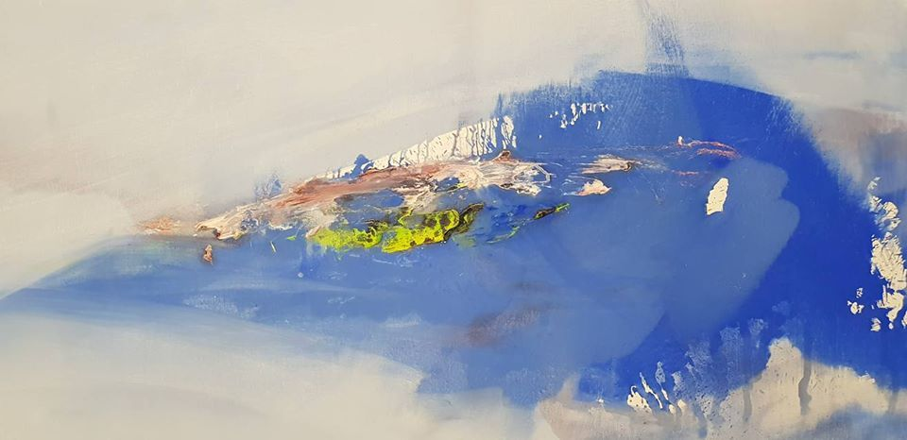
OLIVIER DEBRÉ (1920-1999) Les nymphéas

Slide 28
« si Olivier Debré est un paysagiste, ce sont des paysages mentaux qu’il recrée à la surface de la toile »
Cahier d’exposition, CCCOD- centre de création contemporaine Olivier Debré, Tours, Beaux Art Éditions, p.12.

Slide 29
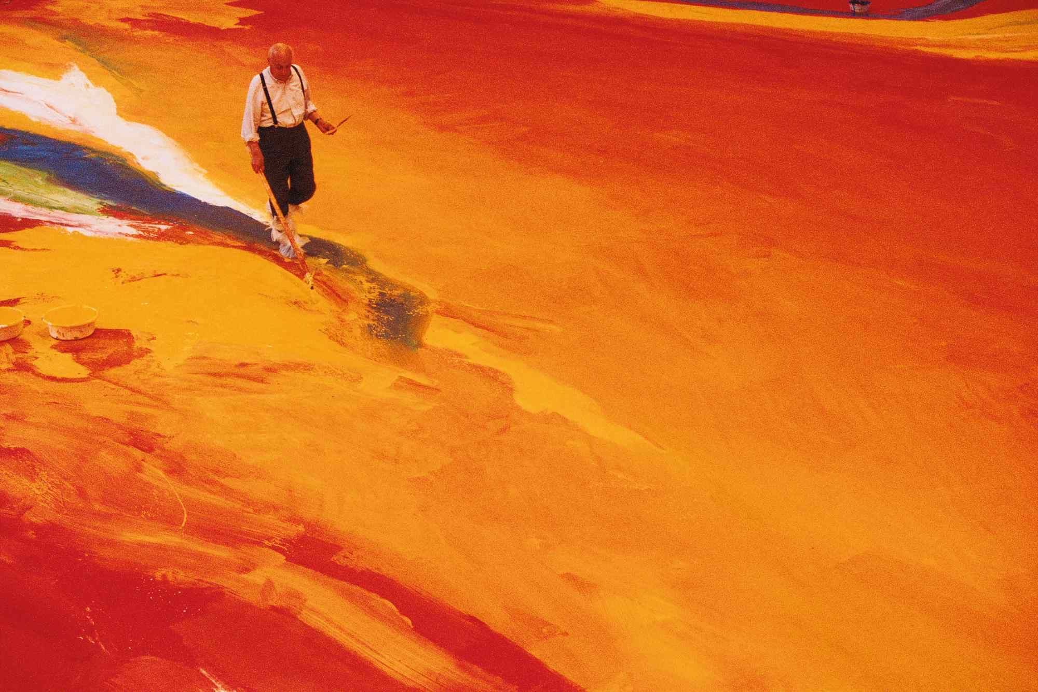
OLIVIER DEBRÉ Les Douves Onzain

Slide 30
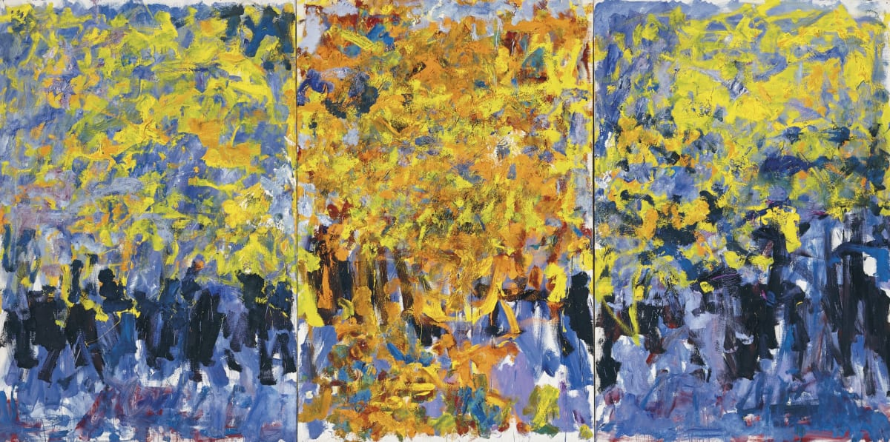
Joan Mitchell (1924-1992)

Slide 31
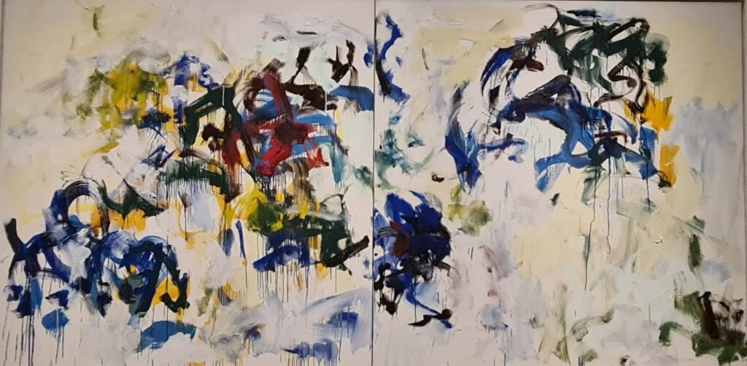
Joan Mitchell

Slide 32
II - Le dualisme Homme/nature incarné
« La nature est un fétiche pour les modernes, un fétiche efficace qui agit sur le monde »
Ph. Descola, Par-delà nature et culture, p. 90
Un imaginaire dualiste qui a façonné le monde et en premier lieu le paysages en tenant à distance une nature tantôt perçue comme menaçante, tantôt menacée.

Slide 33
En 1853 création du premier site naturel protégé au monde dans la forêt de Fontainebleau, qualifié de « réserves artistiques » par décret impérial en 1861.
Sous la pression des peintres dit de « l’école de Barbizon »

Slide 34
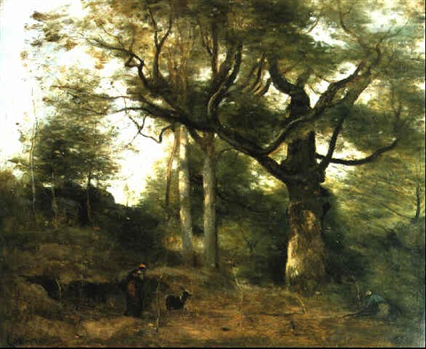
Les peintres de l’école de Barbizon Jean-Baptiste Corot

Slide 35
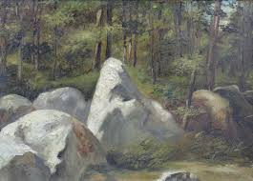
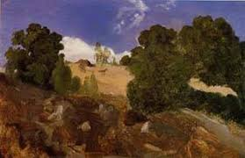
Les peintres de l’école de Barbizon Jean-Baptiste Corot

Slide 36
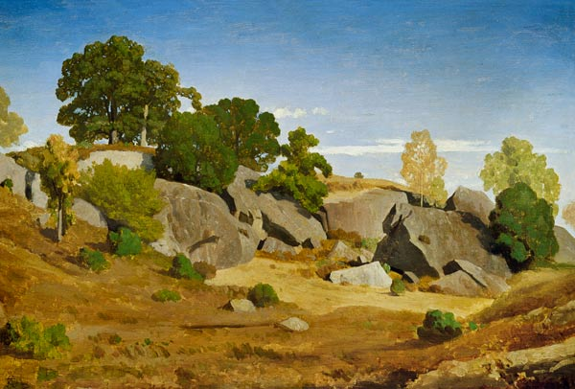
Les peintres de l’école de Barbizon Théodore d’Aligny

Slide 37
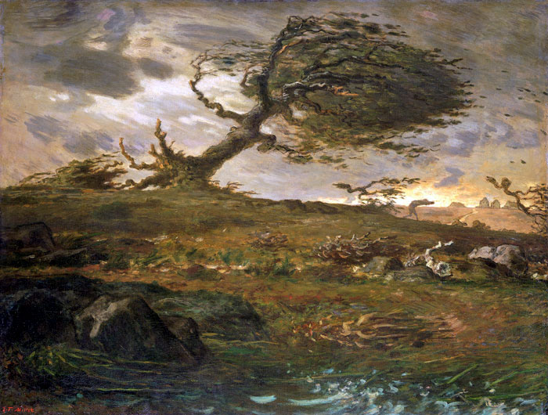
Les peintres de l’école de Barbizon Jean-François Millet

Slide 38
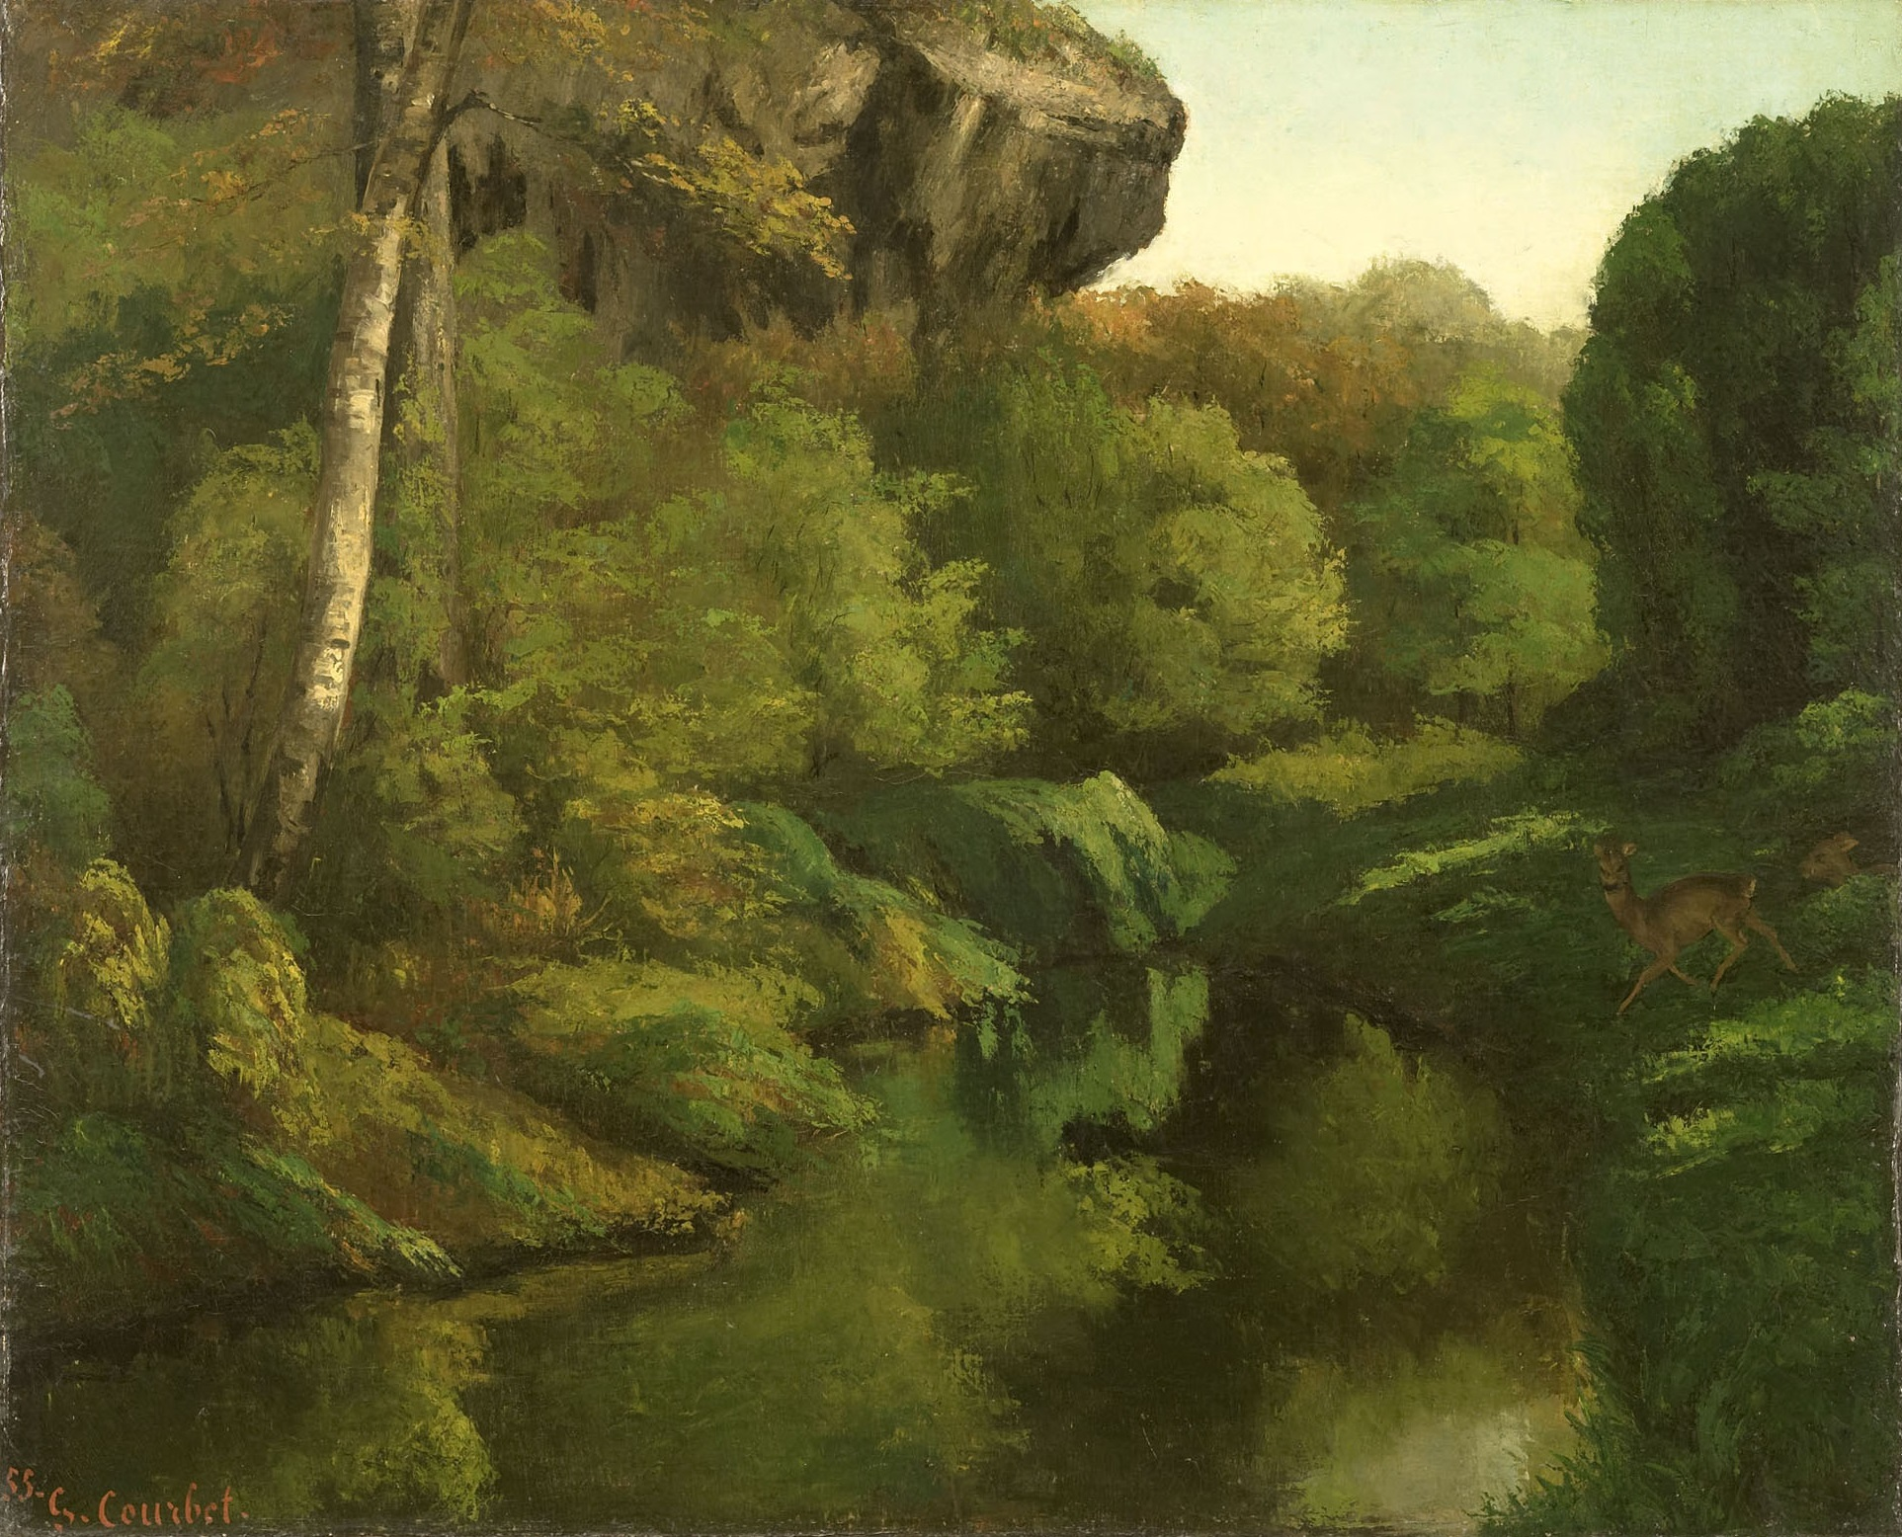
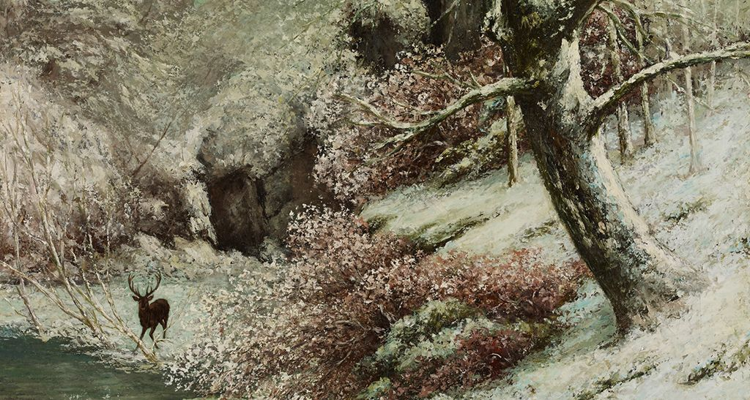
Les peintres de l’école de Barbizon Gustave Courbet

Slide 39
Aux États-Unis des espaces ont été protégés sous l’impulsion d’écrivains ou d’artistes.
B. Ramade souligne de son côté une « corrélation entre les photographies de paysages majestueux de Yosemite Valley prises par Carleton Watkins en 1861 et la création de parcs naturels », en l’occurrence celui de Yosemite (P. Ardenne, p. 187).

Slide 40
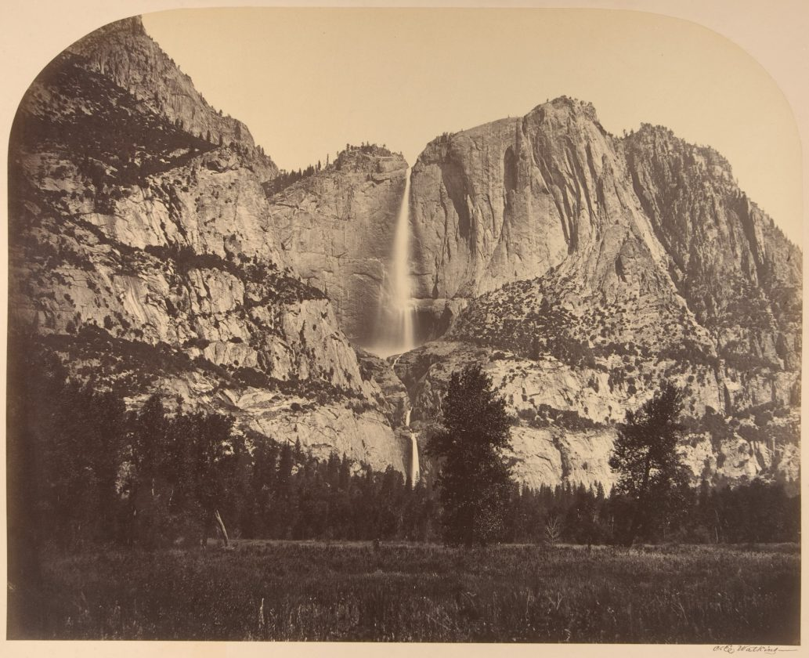
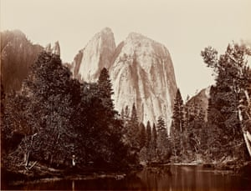
Carleton Watkins
Yosemite Valley

Slide 41
Les photographies de paysages de William Henry Jackson et les gravures de Thomas Moran ont « servi de support au plaidoyer du géologue Ferdinand Hayden en faveur de la préservation du parc naturel de Yellowstone créé en 1872 » (N. Blanc et Julie Ramos Ecoplasties. Art et environnement, p. 28).

Slide 42
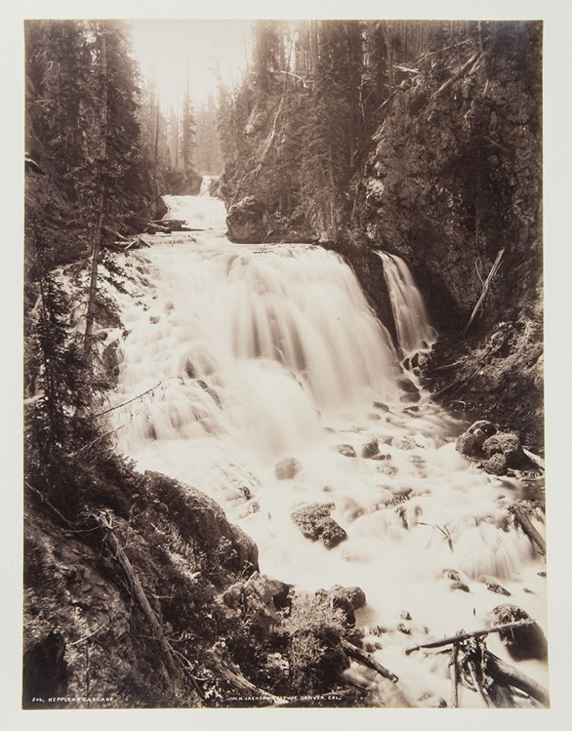
William Henry Jackson
Yellostone

Slide 43
Invisibilisation de notre dépendance à la nature
Les techniques moderne => matérialisation de la mise à distance dans nos pratiques ordinaires
Gras Alain, Le choix du feu. Aux origines de la crise climatique, Fayard, 2007

Slide 44
L’économiste Wolfgang Sachs (Écosociété, 1996) et l’exemple du mixeur électrique :
« Il extrait les jus de fruits en moins de temps qu’il ne faut pour le dire. Quelle merveille !... à première vue. Il suffit de jeter un coup d’œil sur la prise et le fil pour s’apercevoir qu’on est en face du terminal domestique d’un système national et, en fait, mondial. L’électricité arrive par un réseau de lignes alimenté par des centrales qui dépendent à leur tour de barrages, de plates-formes off-shore ou de derricks installés dans de lointains déserts. L’ensemble de la chaîne ne garantit un approvisionnement adéquat et rapide que si chacun des maillons est encadré par des bataillons d’ingénieurs, de gestionnaires et d’experts financiers, eux-mêmes reliés aux administrations et à des secteurs entiers de l’industrie (quand ce n’est pas l’armée). Le mixeur électrique, comme l’automobile, l’ordinateur ou le téléviseur, dépend entièrement de l’existence de vastes systèmes d’organisation et de production soudés les uns aux autres. En mettant le mixeur en marche, on n’utilise pas simplement un outil, on se branche sur tout un réseau de systèmes interdépendants. Le passage de techniques simples à l’équipement moderne implique la réorganisation de la société tout entière. »

Slide 45
III – Recoudre le monde
Environnement → changement d’échelle
De la terre à la Terre

Slide 46
III – Recoudre le monde
Environnement → changement d’échelle
De la terre à la Terre
Impossible connaissance sensible des implications écologiques et sociales de nos pratiques sans médiation.
Médiation technique et scientifique pour appréhender les transformations des cycles de la Terre => Une vue « déterrestrée » pour Sebastian Vincent Grevsmühl (Grevsmühl Sebastian Vincent, La terre vue d’en haut, Paris, Seuil, coll. Anthropocène, 2014)

Slide 47
L’Anthropocène Changement d’échelle : de la terre à la Terre

Slide 48
Pour Tim Ingold, ce savoir transmis ne permet pas une « approche véritablement écologique » car « la simple possession d’informations ne suffit pas à l’élaboration d’une connaissance ». Il conclut d’ailleurs que « jamais dans l’histoire du monde, autant d’informations n’ont été associées à si peu de sagesse »
Ingold Tim, Faire. Anthropologie, Archéologie, Art et Architecture, Éditions Dehors, 2017, p.298

Slide 49
Décalage entre savoir formel et expérience sensible
L’impossible connaissance sensible illustrée par l’artiste japonais
Hikaru Fujii, Record of Coastal Landscape
Musée national de l’art moderne de Tokyo
Documentaire Zvizdal, réalisé par Bart Baele, Yves Degryse & Cathy Blisson, février 2016

Slide 50
Foessel Michaël, Après la fin du monde, Paris, Seuil, 2012
« l’incapacité d’ajuster un savoir à la situation sensible » (p. 197).
« le sens n’est pas quelque chose d’intellectuel que l’esprit projette sur la matière neutre. […] Il n’y a de signification pour l’homme qu’à l’intérieur de ce qui est praticable et peut faire l’objet d’un investissement à la fois corporel et spirituel » (p. 169).

Slide 51
Rendre tangible
Rendre tangible l’invisible / Donner à voir ce qui a été mis à distance :
Nicolas Uriburu
Joseph Beuys
Hans Haacke
J. Henry Fair
le collectif HeHe
Vibha Galhotra

Slide 52
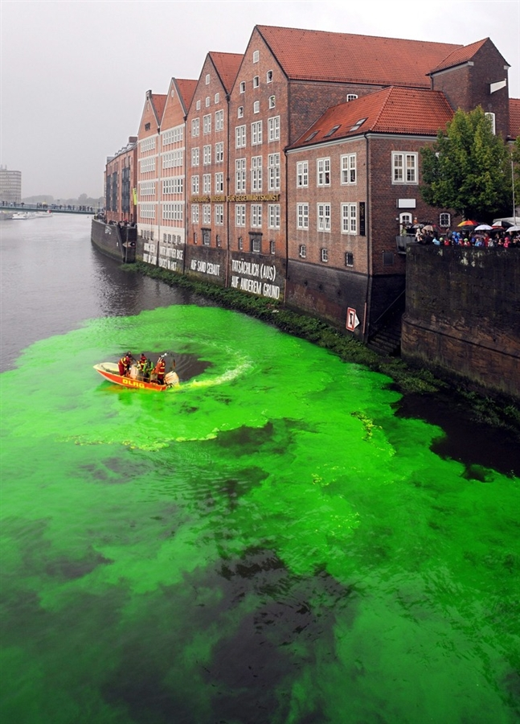
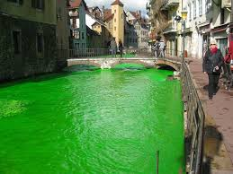
Nicolas Uriburu

Slide 53
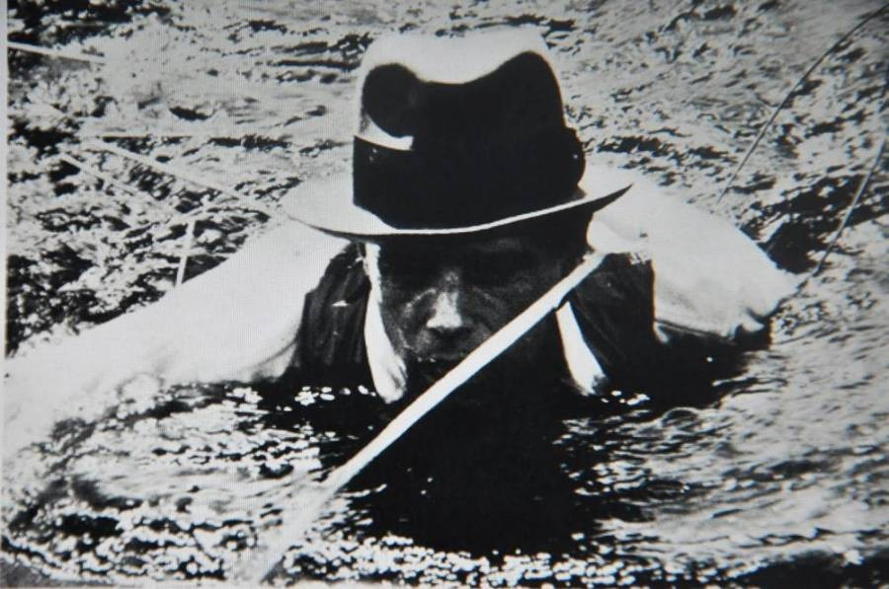
Joseph Beuys
« Action dans le marais » (Aktion in Moor), sur les bords du Zuiderzee, Pays-Bas, 16 août 1971
Photographe :
Gianfranco Gorgoni

Slide 54
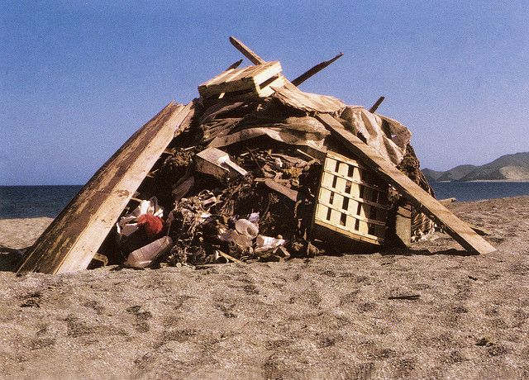
Hans Haacke
Beach Pollution
(Espagne)
1970

Slide 55
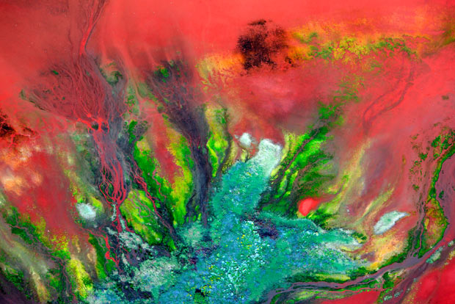
J. Henry Fair
Une boue rouge générée par les rejets de bauxite liés à la production d’aluminium contenant des quantités importantes de métaux lourds, à Darrow en Louisiane

Slide 56
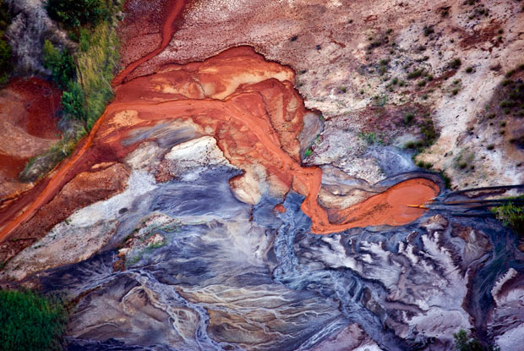
J. Henry Fair
Des cendres près d’une centrale électrique au charbon à Canadys en Caroline du Sud

Slide 57
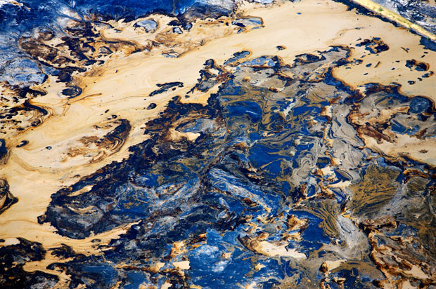
J. Henry Fair
Pétrole issue d’une extraction de sables bitumeux à Fort McMurray, Alberta au Canada

Slide 58
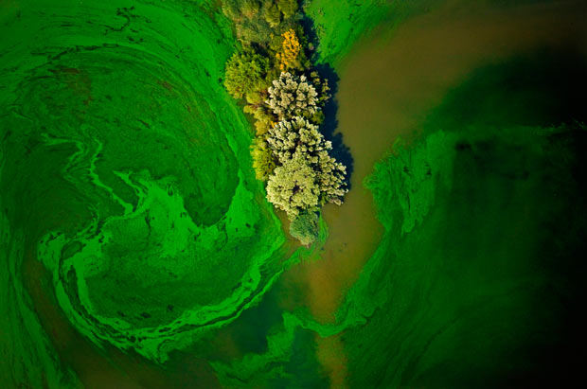
J. Henry Fair
Des buissons dans un étang près de la plus grande usine au monde d’herbicide à Luling en Louisiane

Slide 59
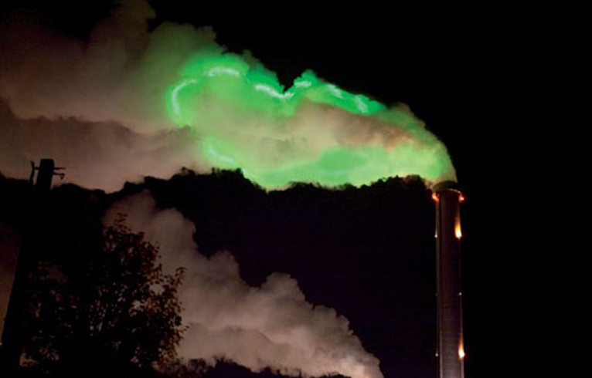
Nuage Vert - 2010 collectif HeHe (Helen Evans et Heiko Hansen)

Slide 60
Gloria Friedmann avec Nature morte + son modèle vivant
G. Metzger, South Bank Demonstration (1961)
G. Metzger, Mobbile (1970)
G. Metzger, Flailing Tree (2009)

Slide 61
Produire des symboles pour rendre sensible l’imperceptible / percevoie l’Anthropocène :
Marina Abramović
Olafur Eliasson
Erik Samakh
Erich Berger et Mari Keto

Slide 62
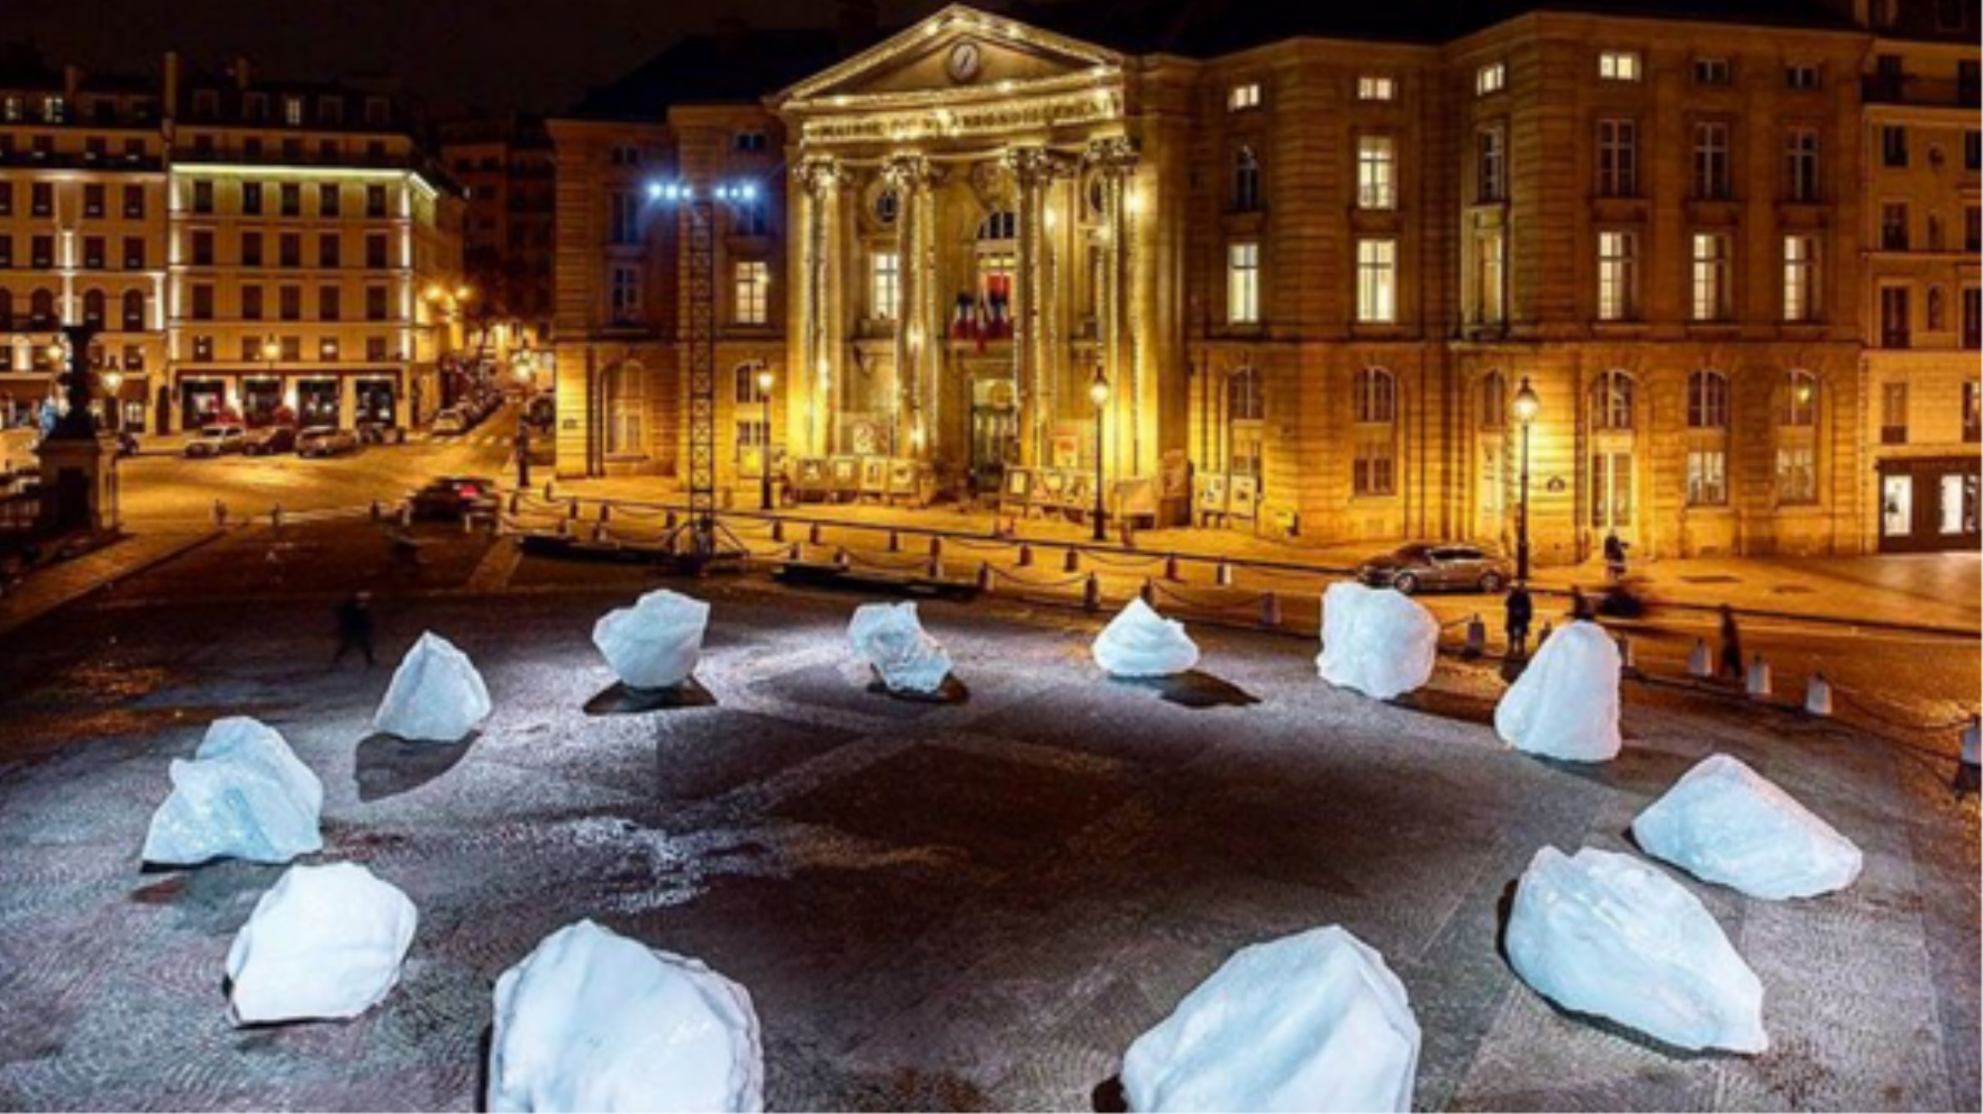
Olafur Eliasson Ice Watch

Slide 63
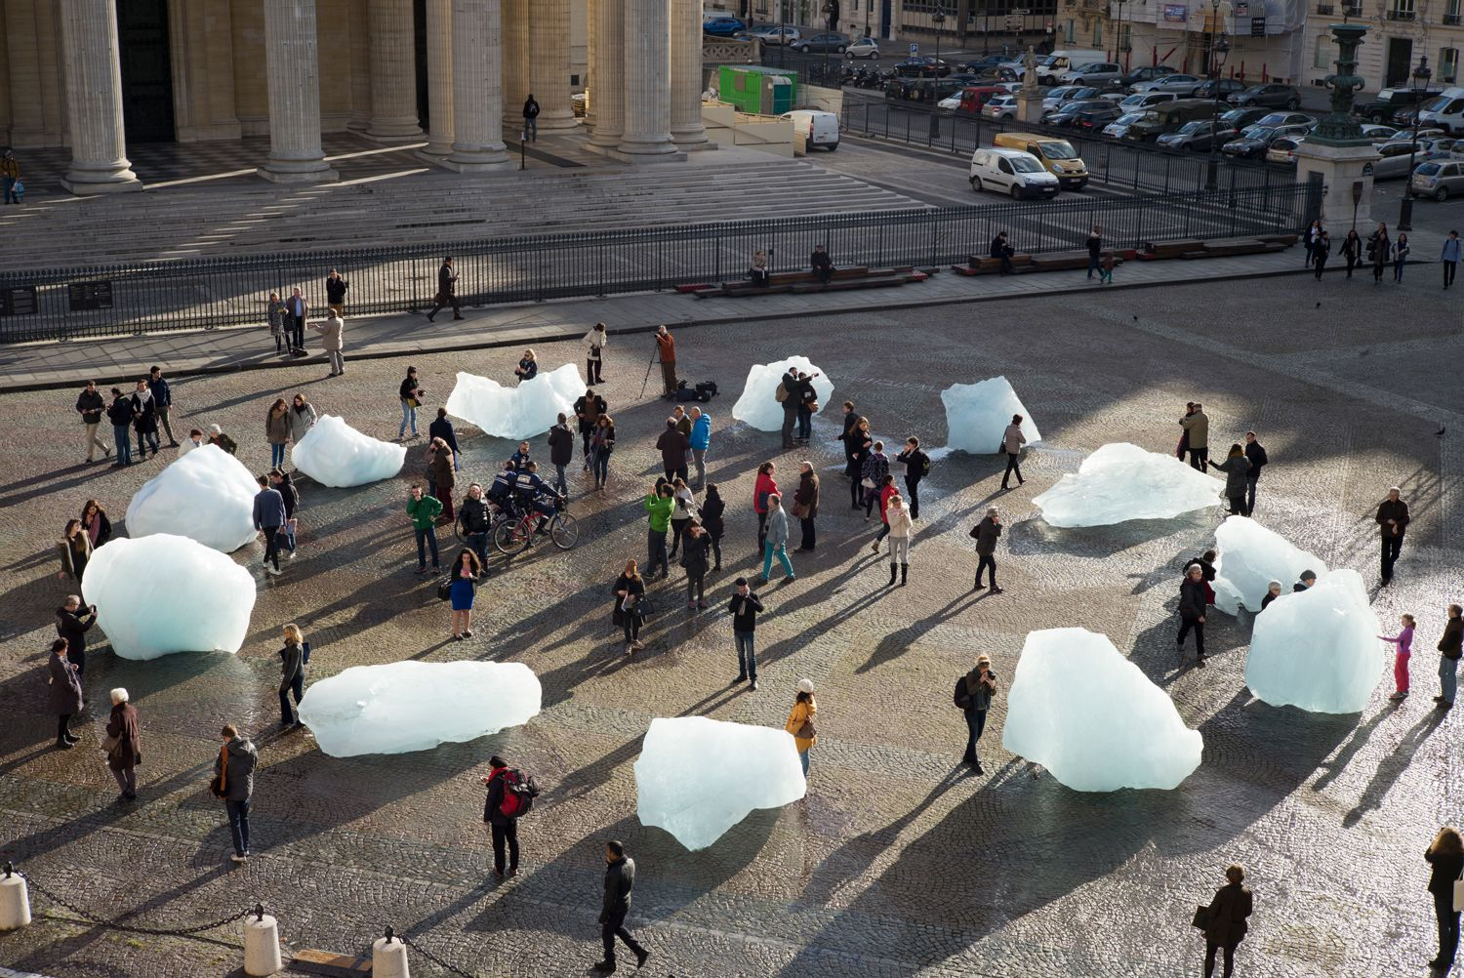
Olafur Eliasson Ice Watch

Slide 64
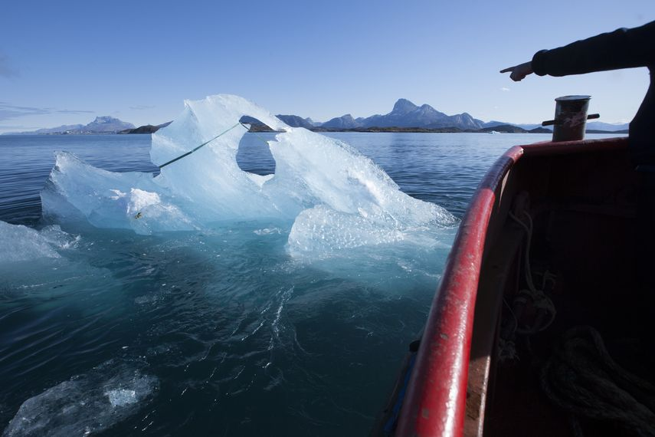
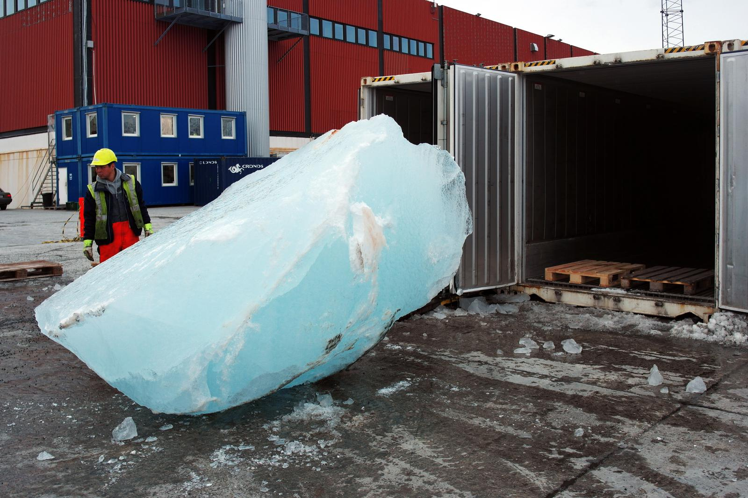
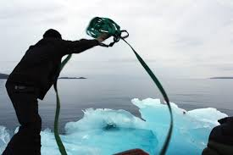
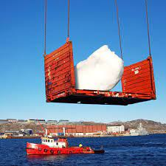
Olafur Eliasson Ice Watch

Slide 65
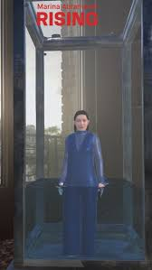
Marina Abramović « Rising », 2017

Slide 66
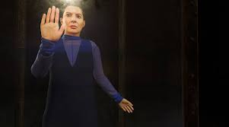
Marina Abramović « Rising », 2017

